Slide 1
Гребные винты Mercury Обзор
Важность правильного гребного винта

Slide 2
Содержание
Преимущества гребных винтов Mercury
Эффективность гребных винтов из нержавеющей стали и алюминия
Как нам это удается?
  Уникальный дизайн и экспериментальная база
  Лучшие материалы и высококачественное литье
  Оценка качества гребного винта
  Составные втулки для подвесных и стационарных моторов
2011/2012 Обзор
    Винт Q/S Thunderbolt для Volvo Penta DPS
    Подбор гребного винта от Mercury
    Гребной винт Mercury Spitfire
    Другие винты
Обзор новинок 2013
Обзор гребных винтов Mercury Propeller

Slide 3
Преимущества гребных винтов Mercury
Эффективность
Материалы/Литейные технологии
Втулки, разработанные производетелем моторов
Покупка алюминиевого гребного винта
  Как сделать правильный выбор?
Винты с брендом производителя моторов

Slide 4
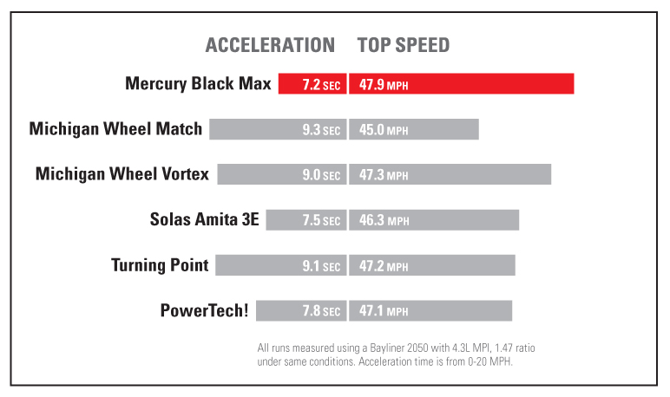
Эффективность алюминиевых винтов
Если покупатель стремится получить максимальные характеристики своего катера, то Mercury – лучший выбор.

Slide 5
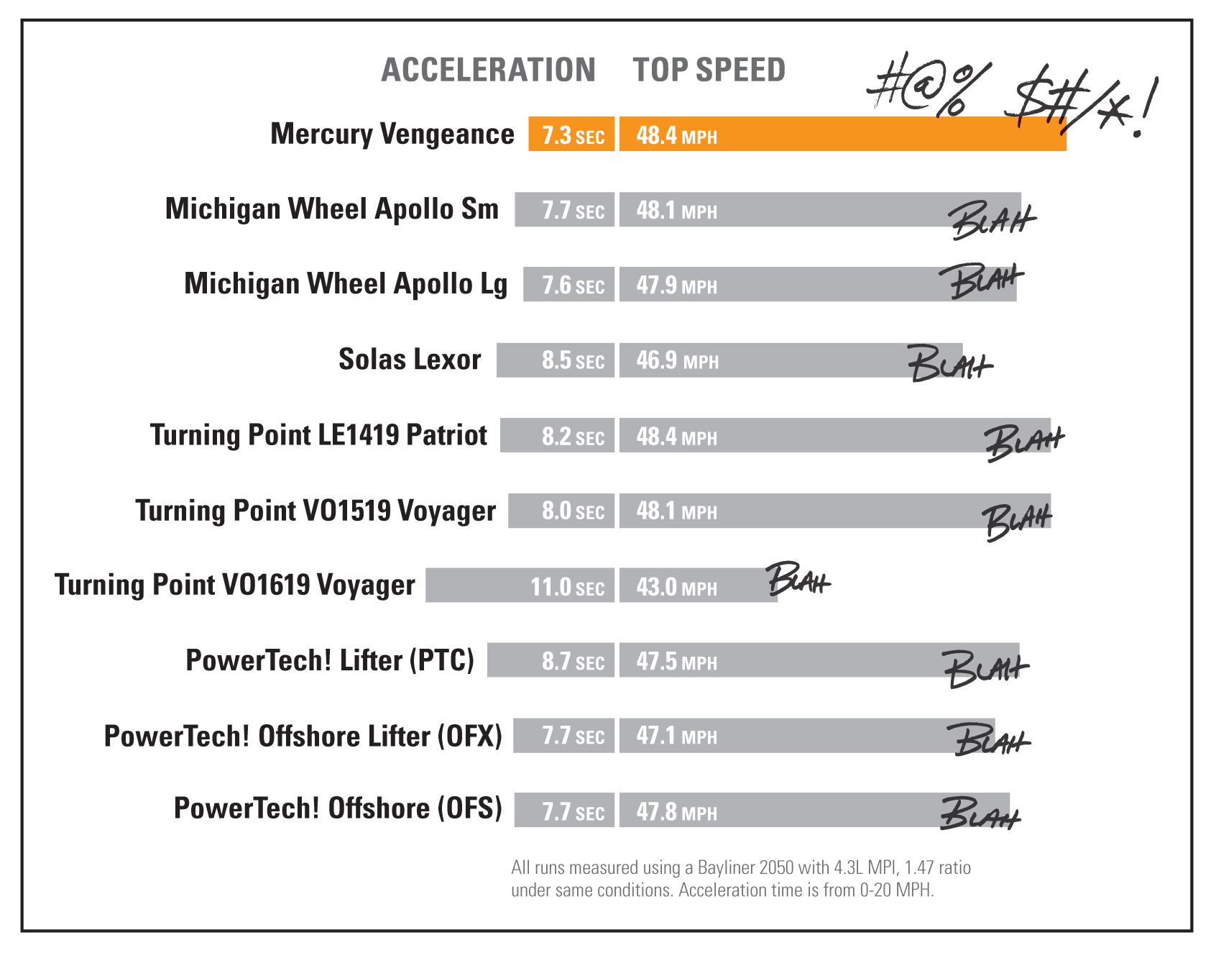
Эффективность винтов из нержавеющей стали

Slide 6
Как нам это удается?
Многие изготовители гребных винтов являются литейными производствами продукции широкого спектра применения
  Соответствие получаемых отливок спецификациям
В Mercury работает команда талантливых профессионалов, преданных своему делу – разрабатывать и производить лучшие гребные винты. Как нам это удается?
  Самая опытная команда инженеров
  Современные средства проектирования
  Мощная экспериментальная база, подтверждающая, что мы создаем лучшие винты на рынке
  Лучшие материалы
Вот почему наши гребные винты часто копируют

Slide 7
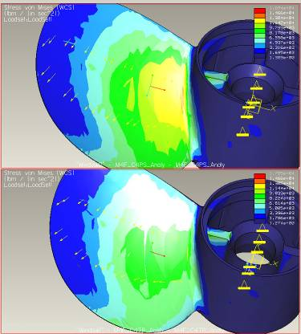
Современные средства проектирования
Уникальное ПО, позволяещее
создавать 3-D модели винтов.
Включает в себя оптимизацию конструкции:
  Форма/профиль лопасти
  Величина шага
  Толщина лопасти
  Размер и форма интерцептора
  Диаметр лопастей
FEA (Точный анализ компонентов) позволяет оптимизировать конструкцию по критерию прочности и симулировать нагрузки при различных режимах работы
  Позволяет обеспечить прочность и долговечность
FEA модель

Slide 8
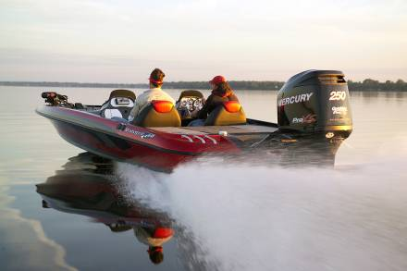
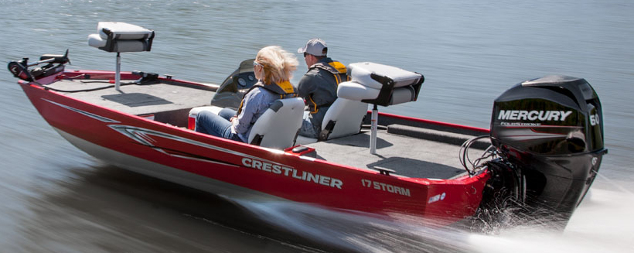
Экспериментальная база
В 2012 году мы протестировали 120 катеров на гидродинамическую эффективность
110 катеров в испытательном парке
Тесты проводили четыре профессиональных гонщика. Результаты получены путем многочисленных заездов с учетом жестких критериев выбора.
Постоянная оценка продукции в сравнении с конкурентами
А как много тестов было проведено нашими конкурентами?

Slide 9
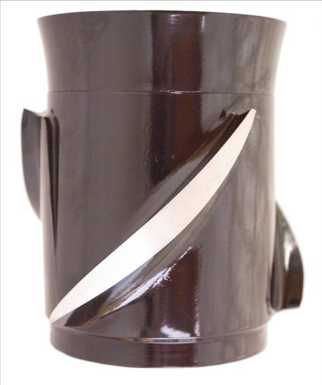
Уникальные материалы - MercalloyTM
Лаборатория под руководством двух докторов наук в области металлургии.
Лучшие материалы использованы при создании сплава Mercalloy, применяемого для изготовления винтов Mercury и Quicksilver.
Специально разработан для литья под давлением
Запатентован – нет ни у одной другой компании
Чистая отливка без пористости
В 2 раза прочнее сплавов, используемых конкурентами

Slide 10

Лучшие материалы – Уникальная нержавеющая сталь 15-5 от Mercury
Сталь Mercury 15-5 используется для изготовления гребных винтов Mercury и Quicksilver.
Сочетает прочность и устойчивость к коррозии
Запатентована – нет ни у одной другой компании
Получается прочная целостная отливка
Прочность = Тонкие лопасти
Тонкие лопасти = Малое сопротивление
Малое сопротивление = Высокая эффективность

Slide 11
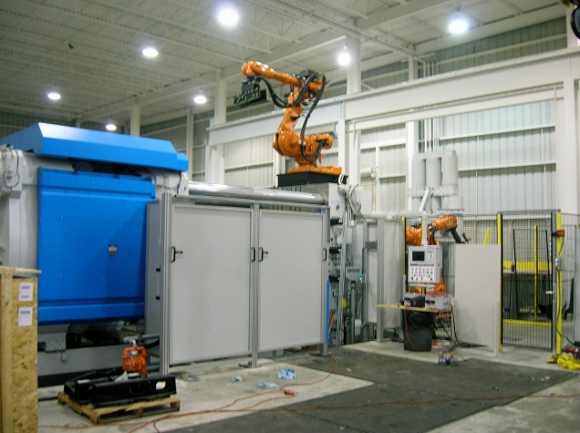
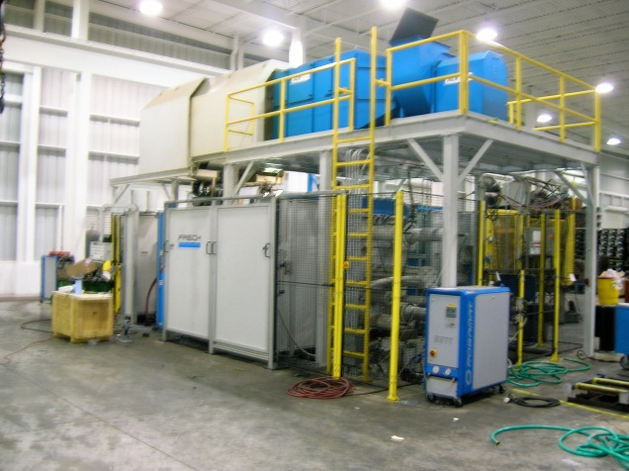
Технология литья
Литье под давлением - способ получения отливки путем заполнения литейной формы расплавленным металлом под высоким давлением
Жидкая штамповка - это разновидность литья под давлением, когда после закрытия пресс-формы к заготовке прикладывается давление
Оба процесса дают высококачественную отливку
Также оба процесса могут давать низкокачественную отливку
  Зависит от того, насколько грамотно налажен процесс литья
  Более чем 70-летний опыт литья под давлением на заводе в Фон дю Лак, Висконсин
  Собственное производство заготовок

Slide 12
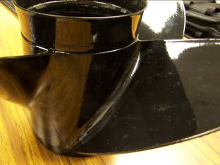
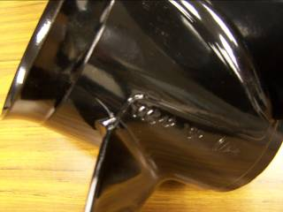
Оценка качества алюминиевого гребного винта?
Литье под давлением
  Самая дорогостоящая оснастка
  Наиболее точные отливки
  Высочайшее качество поверхности
Литье в песчаную форму
  Низкое качество поверхности
  Менее точный метод литья
Как отличить?
  Неровная поверхность
  Винты, изготовленные литьем под давлением, имеют швы на стыках литейной формы

Slide 13
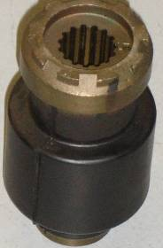
Оценка качества гребного винта
Посмотрите на втулку – она резиновая?
  Поглощает удары
  Магазины гребных винтов пропагандируют резиновые втулки
  Неремонтопродность
  Отказ от резиновых втулок в силу их недолговечности. Проворачивание ведет к повреждению втулки
  Замена втулки только в условиях мастерской. Остается всего 60% ресурса новой резиновой втулки

Slide 14
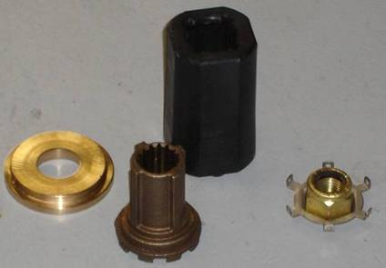
Оценка качества гребного винта
Втулка Flo-Torq II была создана Mercury и позже скопирована компаниями:
  Solas (Rubex)
  Michigan Wheel (XHS)
  Turning Point (Master Torque)
  Power Tech
Характеристики
  Гайка, адаптер втулки (иногда), шлицевая втулка и упорная шайба

Slide 15
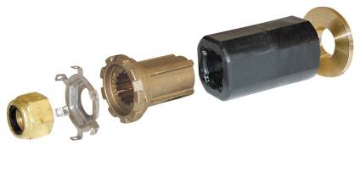
Самые современные втулки
Втулка Flo-Torq является первой в мире составной втулкой для подвесных и стационарных моторов
Разработана Mercury – запатентованная конструкция
Защищает редуктор от повреждений
Выдерживает высокие температуры выхлопа современных четырехтактных моторов– прочнее и долговечнее резиновых втулок
Адаптирует винты для моторов разных брендов
Ремонтопригодность
Качественные бронзовые и стальные детали – в особенности в месте соединения шлицевой втулки с валом
  Алюминиевые детали – признак дешевой продукции – риск появления коррозии

Slide 16
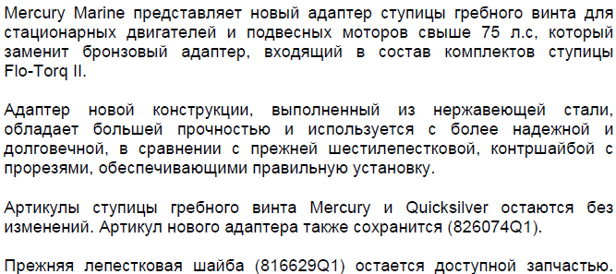
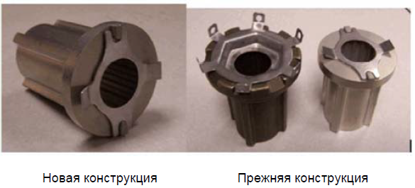
Новый адаптер ступицы Flo-Torq II

Slide 17
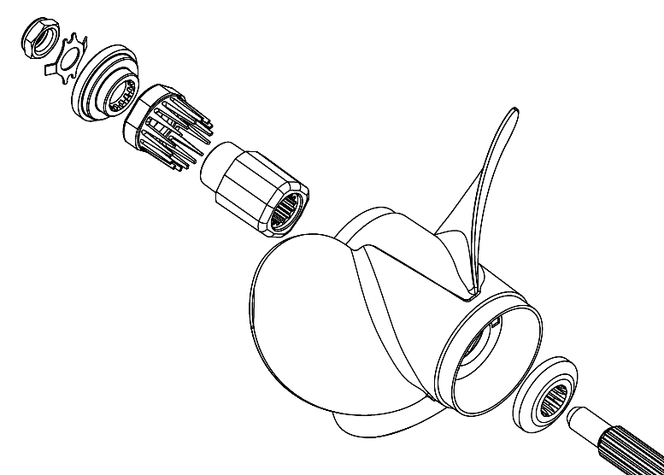
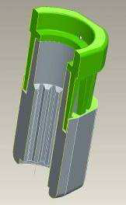
Втулка Reflex Flo-Torq Hub для F40-60 EFI
Появилась в 2010 году
Reflex – пластиковая втулка из 2 частей с передней и задней упорными шайбами из нержавеющей стали
Концепция схожа с Flo-Torq 3 и 4
Взаимная подвижность частей втулки 7 град
Прочность пластиковых шлицов выше чем у бронзово-резиновой втулки
Ремонтопригодность
Уровень защиты как у резиновой втулки Flo-Torq 1
Крепеж винта в коробке, а не на моторе
Допускается осевой люфт винта 2-3 мм
Упорная шайба отличается от винтов с резиновой втулкой. Не взаимозаменяемы!

Slide 18
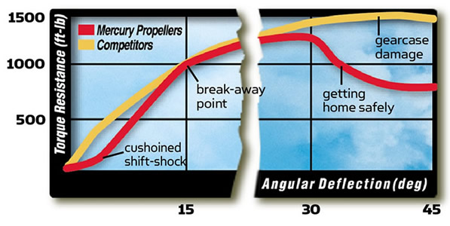
Почему стоит покупать втулки от производителя моторов
Производители гребных винтов обычно не заботятся о защите мотора
Втулки Mercury – единственные защищающие то, что действительно важно – Ваш мотор
Повреждение редуктора обычно происходит при крутящем моменте в 2000 фунтов

Slide 19

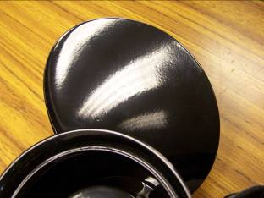
Гребные винты Mercury
Лучшая максимальная скорость и ускорение – подтверждено профессионалами
Отливка под высоким давлением
  Гладкая поверхность/самое прочное литье
  Можно отличить по швам
Глянцевая краска с УФ-защитой и гладкая поверхность. Отсутствие шероховатости и литейных каверн
Качественные втулки с защитой редуктора
  Изготовляются производелем моторов

Slide 20

2011/2012 Обзор

Slide 21
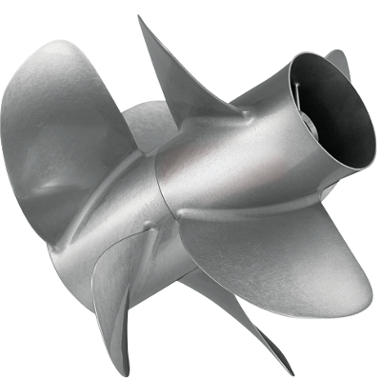
Гребной винт Quicksilver Thunderbolt для Volvo Penta DPS
Mercury с гордостью представляет линейку гребных винтов Quicksilver Thunderbolt для колонок Volvo DPS
Первый гребной винт Quicksilver, разработанный специально для колонок Volvo DPS
  Использование сплавов Mercury и специального дизайна для лучшей эффективности
Увеличенный четырехлопастной передний винт для превосходного ускорения и устойчивости
Подходит для замены гребных винтов Volvo® Type F
Стальная ступица для легкой замены!

Slide 22
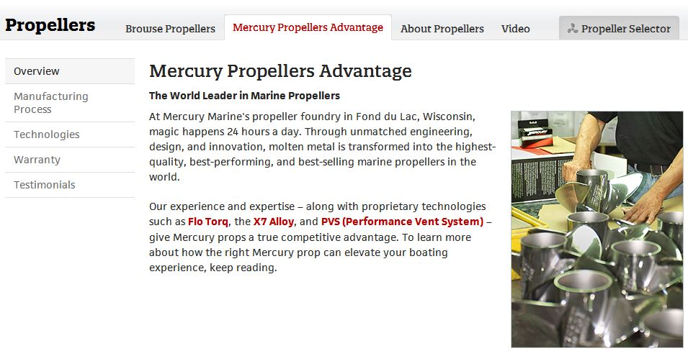
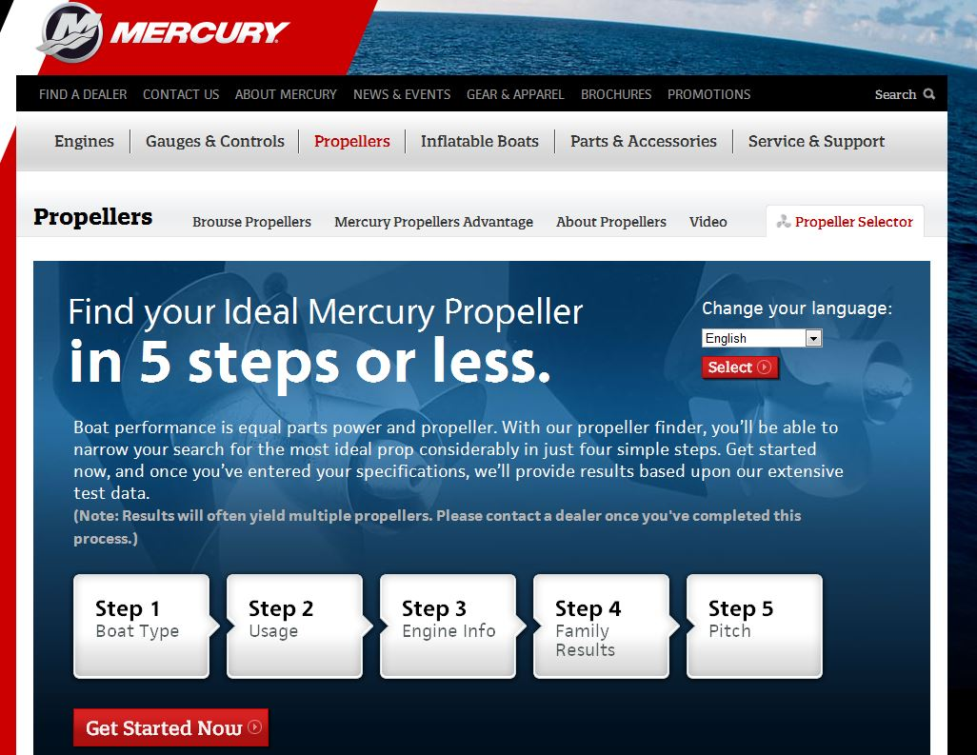
Подбор гребного винта от Mercury
Специальный сайт, посвященный гребным винтам Mercury
  Содержит детальное описание применения каждого семейства винтов
  http://www.mercurymarine.com/propellers/prop-selector/#
Новый сайт Mercury Prop Selector адаптирован к планшетам и смартфонам
Лучший способ выбора
  3 способа подобрать нужный шаг
  Длина, вес или шаг Вашего винта + обороты двигателя
  Подбор винта для всех основных производителей подвесных и стационарных двигателей
    Bravo Application Guide 2 Rus.xls

Slide 23
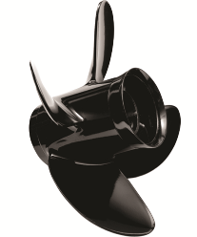
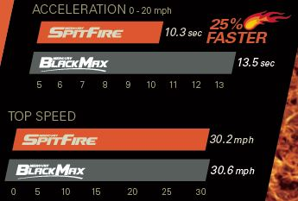
Гребной винт Spitfire – Новейший алюминиевый винт
Новинка 2012
Уникальный 4х-лопастной винт высокой эффективности – Обеспечивает улучшение ускорения до 25% и невероятную устойчивость без снижения максимальной скорости
Технология – Винт включает в себя последние разработки от Mercury:
  Уменьшенный диаметр с развитой площадью поверхности лопастей и большой интерцептор позволяют винту быстрее вращаться для невероятного ускорения
  Прямая задняя кромка (как у гоночных винтов) для превосходной устойчивости
Подходит для моторов Mercury 25-125 л.с. и других производителей

Slide 24
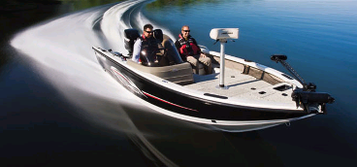

Гребной винт Spitfire
2 линейки гребных винтов Spitfire разработаны с учетом пожеланий покупателей:
  Spitfire: для катеров с большой килеватостью
  Spitfire Pontoon: Лучший винт в линейке Quicksilver для понтонных лодок, обеспечивающий дополнительную устойчивость и подъем Вашей понтонной лодки.
Втулки:
  В винтах для моторов 40-60 Bigfoot, 75-115 л.с. используются ступицы Flo-Torq II (покупается отдельно)
  В гребных винтах для двигателей мощностью 40-60 л.с. используются ступицы Flo-Torq Reflex (в комплекте)
  Винты для двигателей, мощностью 25-30 л.с, имеют резиновые ступицы (в комплекте)
Все гребные винты доступны
  Винты для понтонных лодок и для моторов 40-60 л.с. всегда хорошо продавались

Slide 25
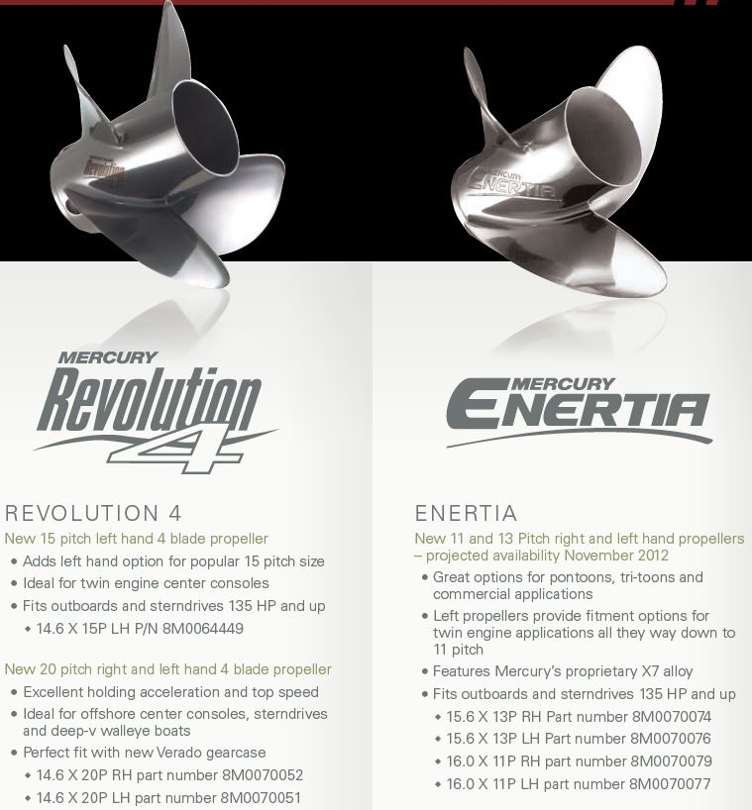
Расширение семейств гребных винтов

Slide 26
Обзор новинок 2013

Slide 27

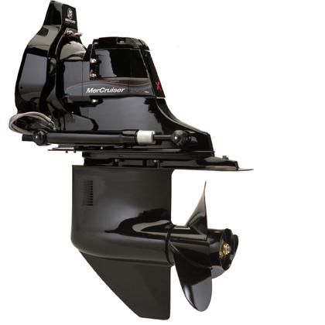
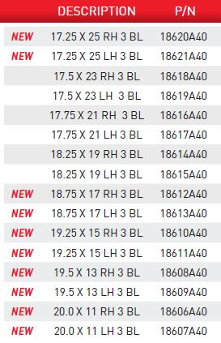
Новинка 2013
Алюминиевые винты для колонок Bravo Two
Новые алюминиевые гребные винты с правым и левым вращением и шагом 11,13,15,17 и 25
  Дополнение к алюминиевым винтам с шагом 19, 21 и 23
  Высокоточная отливка и резиновая втулка
  Полный спектр алюминиевых винтов для легендарной колонки Bravo Two
  Изготовлены из сплава Mercalloy
Ориентир для конкурентов
Большой спрос
Доступность: Июнь 2013

Slide 28

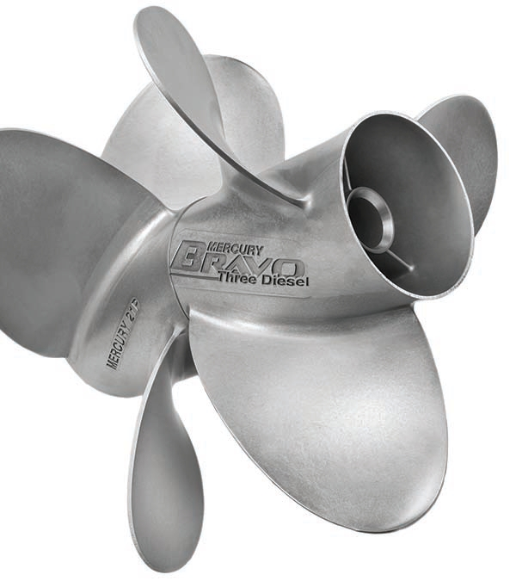
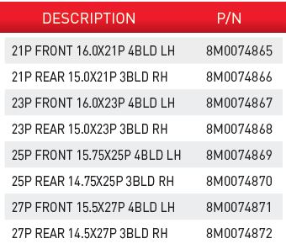
Новинка 2013
Гребные винты Bravo Three для дизельных двигателей
Разработаны для использования на тяжелых лодках и мощными дизельными двигателями.
4-лопастной передний винт большего диаметра вкупе с 3-лопастным задним винтом меньшего диаметра, обеспечивают невероятное ускорение и устойчивость при применении с дизельными установками.
Дополнительный интерцептор на задних кромках обоих винтов помогает передать высокий крутящий момент современных турбодизелей.
Высокоэффективный гребной винт для дизелей.
Уже в продаже!

Slide 29


Система вентиляции гребного винта PVS
С системой PVS любой мотор приобретает отличительные преимущества продукции Mercury: отменную эффективность, мощность, динамичность.
Система вентиляции гребного винта – эксклюзивная разработка Mercury, позволяющая точно отрегулировать степень завоздушивания рабочей среды лопастей и настроить гребной винт под разную манеру езды.
Гребной винт непосредственно влияет на ходовые характеристики катера. Система PVS позволяет подстраиваться под изменения нагрузки и окружающих факторов за счет простой замены вентиляционных пробок для улучшения разгонных характеристик.

Slide 30
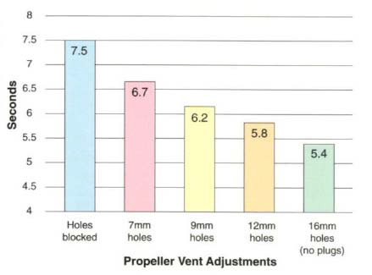
Система вентиляции гребного винта PVS
При ускорении часть выхлопного потока перепускается через вентиляционные отверстия в зону работы лопастей гребного винта. В аэрированной среде лопасти испытывают меньшее сопротивление, что дает мотору возможность быстрее развивать обороты. С набором скорости катера набегающий поток воды запирает вентиляционные отверстия, препятствуя перепуску выхлопа и позволяя гребному винту работать в сплошной не завоздушенной среде.
За счет подбора размера перепускных отверстий и контроля оборотов появляется возможность оптимизации динамических характеристик или компенсации изменения нагрузки с переменой атмосферных условий. Такая технология доступна только с винтами от Mercury.
Гребные винты с системой PVS: Maximus / Laser II / Trophy Plus / Tempest Plus / Mirage Plus / VenSura / Revolution 4 / High Five / Enertia

Slide 31
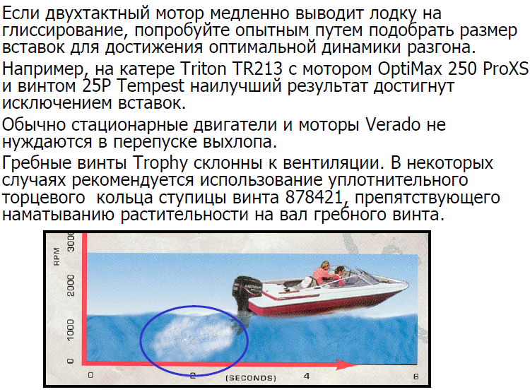
Система вентиляции гребного винта PVS

Slide 32
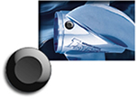
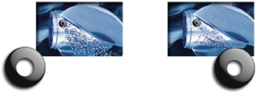
Обзор системы Mercury PVS
Большинство проблем с ускорением могут быть решены благодаря возможностям системы PVS:
Проблема: Избыточная вентиляция замедляет разгон.
Решение: При заглушенном вентиляционном отверстии гребной винт может работать в сплошной среде, увеличивая эффективность и снижая расход топлива.
Проблема: Трудности с выходом на глиссирование.
Решение: При использовании пробки с отверстием большего диаметра, двигатель быстрее набирает обороты, что способствует быстрому выходу на глиссирование.
Проблема: Изменение высоты над уровнем моря или использование на тяжелых корпусах.
Решение: Экспериментируя с размерами пробок, можно подобрать необходимый уровень вентиляции для максимальной эффективности под любые условия применения.

Slide 33
Обзор гребных винтов Mercury Propeller

Slide 34
Алюминиевые

Slide 35
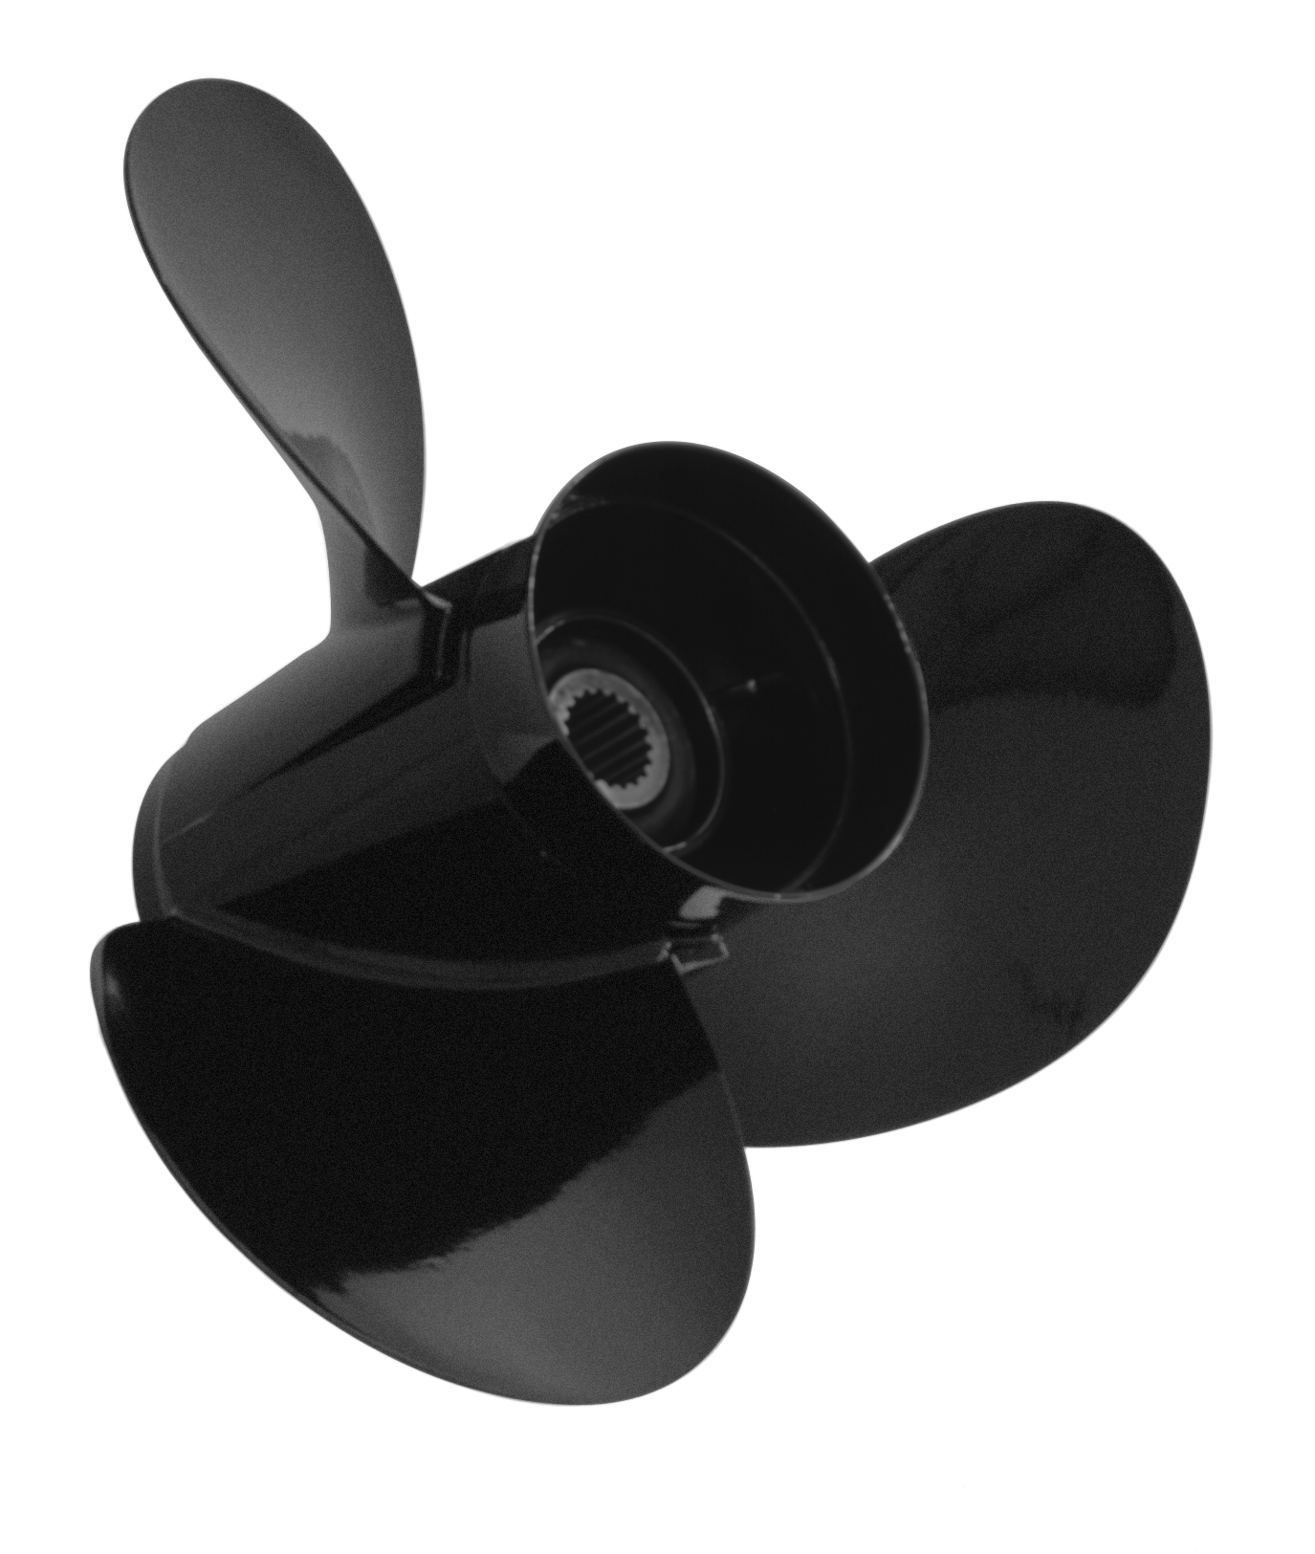
Black Max
Black Max – самый популярный трехлопастной алюминиевый гребной винт, выполненный методом литья под давлением. Такой метод обеспечивает большую прочность, чем литье в песчанную форму.
Доступны винты с правым вращением и одна модель с левым вращением (диаметр 16’’, шаг винта 11’’) для «плавучих домов».
Наиболее популярные модели с шагом 21’’ и 19’’.
Доступные, долговечные и надежные.
Для катеров c подвесными моторами 135-250 л.с. рекомендуются винты из нержавеющей стали.
Подходит для катеров со стационарным двигателем мощностью до 260 л.с. с колонками Alpha или Bravo I.
Винт для понтонов имеет специальный загнутый профиль задней кромки лопасти для предотвращения кавитации.
Notes:
Black Max is the most popular propeller line.

Slide 36
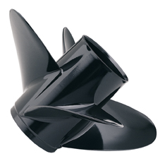
Alpha 4
Alpha 4 –четырехлопастной винт, обеспечивающий быстрое ускорение и дополнительную устойчивость катера в сравнении с Black Max.
Доступны с правым и левым вращением.
Наиболее популярные модели с шагом 18’’ и 20’’.
При замене Black Max 19’’ используется винт Alpha 18’’.
Для стационарных двигателей с колонкой Alpha и подвесных моторов свыше 135 л.с.
Используется для катеров с низкой удельной мощностью.
Прекращение выпуска – конец 2014 года. Замена - SpitFire

Slide 37

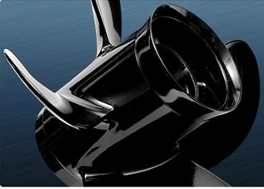
SpitFire
4-лопастной для подвесных моторов мощностью от 25 до 125 л.с. на килеватых алюминиевых корпусах
Обеспечивает лучшие ходовые характеристики среди всех алюминиевых гребных винтов
Увеличенная площадь поверхности лопастей при малом диаметре обеспечивают превосходное ускорение без снижения максимальной скорости
На 25% эффективнее при разгоне от 0 до 30 миль/ч, чем гребной винт Black Max
Лопасти отличаются прямой задней кромкой с загнутым профилем - превосходная управляемость
Исполнение для понтонов – SpitFire Pontoon

Slide 38
SpitFire –
Evolution 135-200 л.с.
4-лопастной для подвесных моторов мощностью от 135 до 200 л.с.
Подходит для замены винтов Alpha 4
Обеспечивает лучшие ходовые характеристики среди всех алюминиевых гребных винтов. По сравнению с BlackMax выигрыш в динамике до 17% при одинаковой максимальной скорости
Характеристики аналогичны винтам SpitFire текущего производства
Доступны винты только правого вращения с шагами 17”, 19”, 21” и 23”
Область применения
  F150 EFI
  Verado
  V6 OptiMax
Старт продаж намечен на январь 2014

Slide 39
Спортивная серия

Slide 40
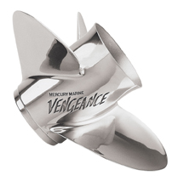
Vengeance
Самый популярный винт из нержавеющей стали
Доступны с левым и правым вращением.
Увод лопасти (Rake) винта 15^{о} для винтов с малым шагом
Обеспечивает подъем носа катера
Увеличение увода лопасти сопровождается подъемом носа катера
Наиболее популярные модели с шагом 19’’, а также 17’’ и 21’’
Notes:
15P, 17P, 19P, 21P & 23P

Slide 41
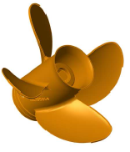
Vengeance 4
Новый четырехлопастной стальной винт
Высокопрочный сплав X7
Только правое вращение, шаги 13”, 15”, 17” и 19”
Превосходит по характеристикам алюминиевый SpitFire, обеспечивая лучшие ускорение и максимальную скорость
Подходит для установки на любые моторы мощностью 75-125 л.с.
Под плоскодонные моторные лодки

Slide 42
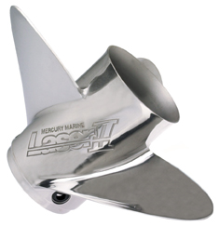
Laser II
Увод лопасти 20^{о}.
Обеспечивает больший подъем носа катера, по сравнению с Vengeance.
Доступны с правым и левым вращением.
Малая площадь лопастей.
Изначально предназначался для плоскодонных катеров длиной 16’-18’ c моторами 150-175 л.с.
Также подходит для легких катеров длиной 18’-19’ со стационарными двигателями 3.0-6.2 л с колонкой Alpha.
Наиболее популярные модели с шагом 19’’ и 21’’.
Прекращение выпуска – конец 2014 года. Замена – Fury и Tempest
Notes:
Al Fink from Stingray boats was a big user of Laser II. He’s the reason why a packet of solid plugs are tossed into the box of high HP Laser II.

Slide 43
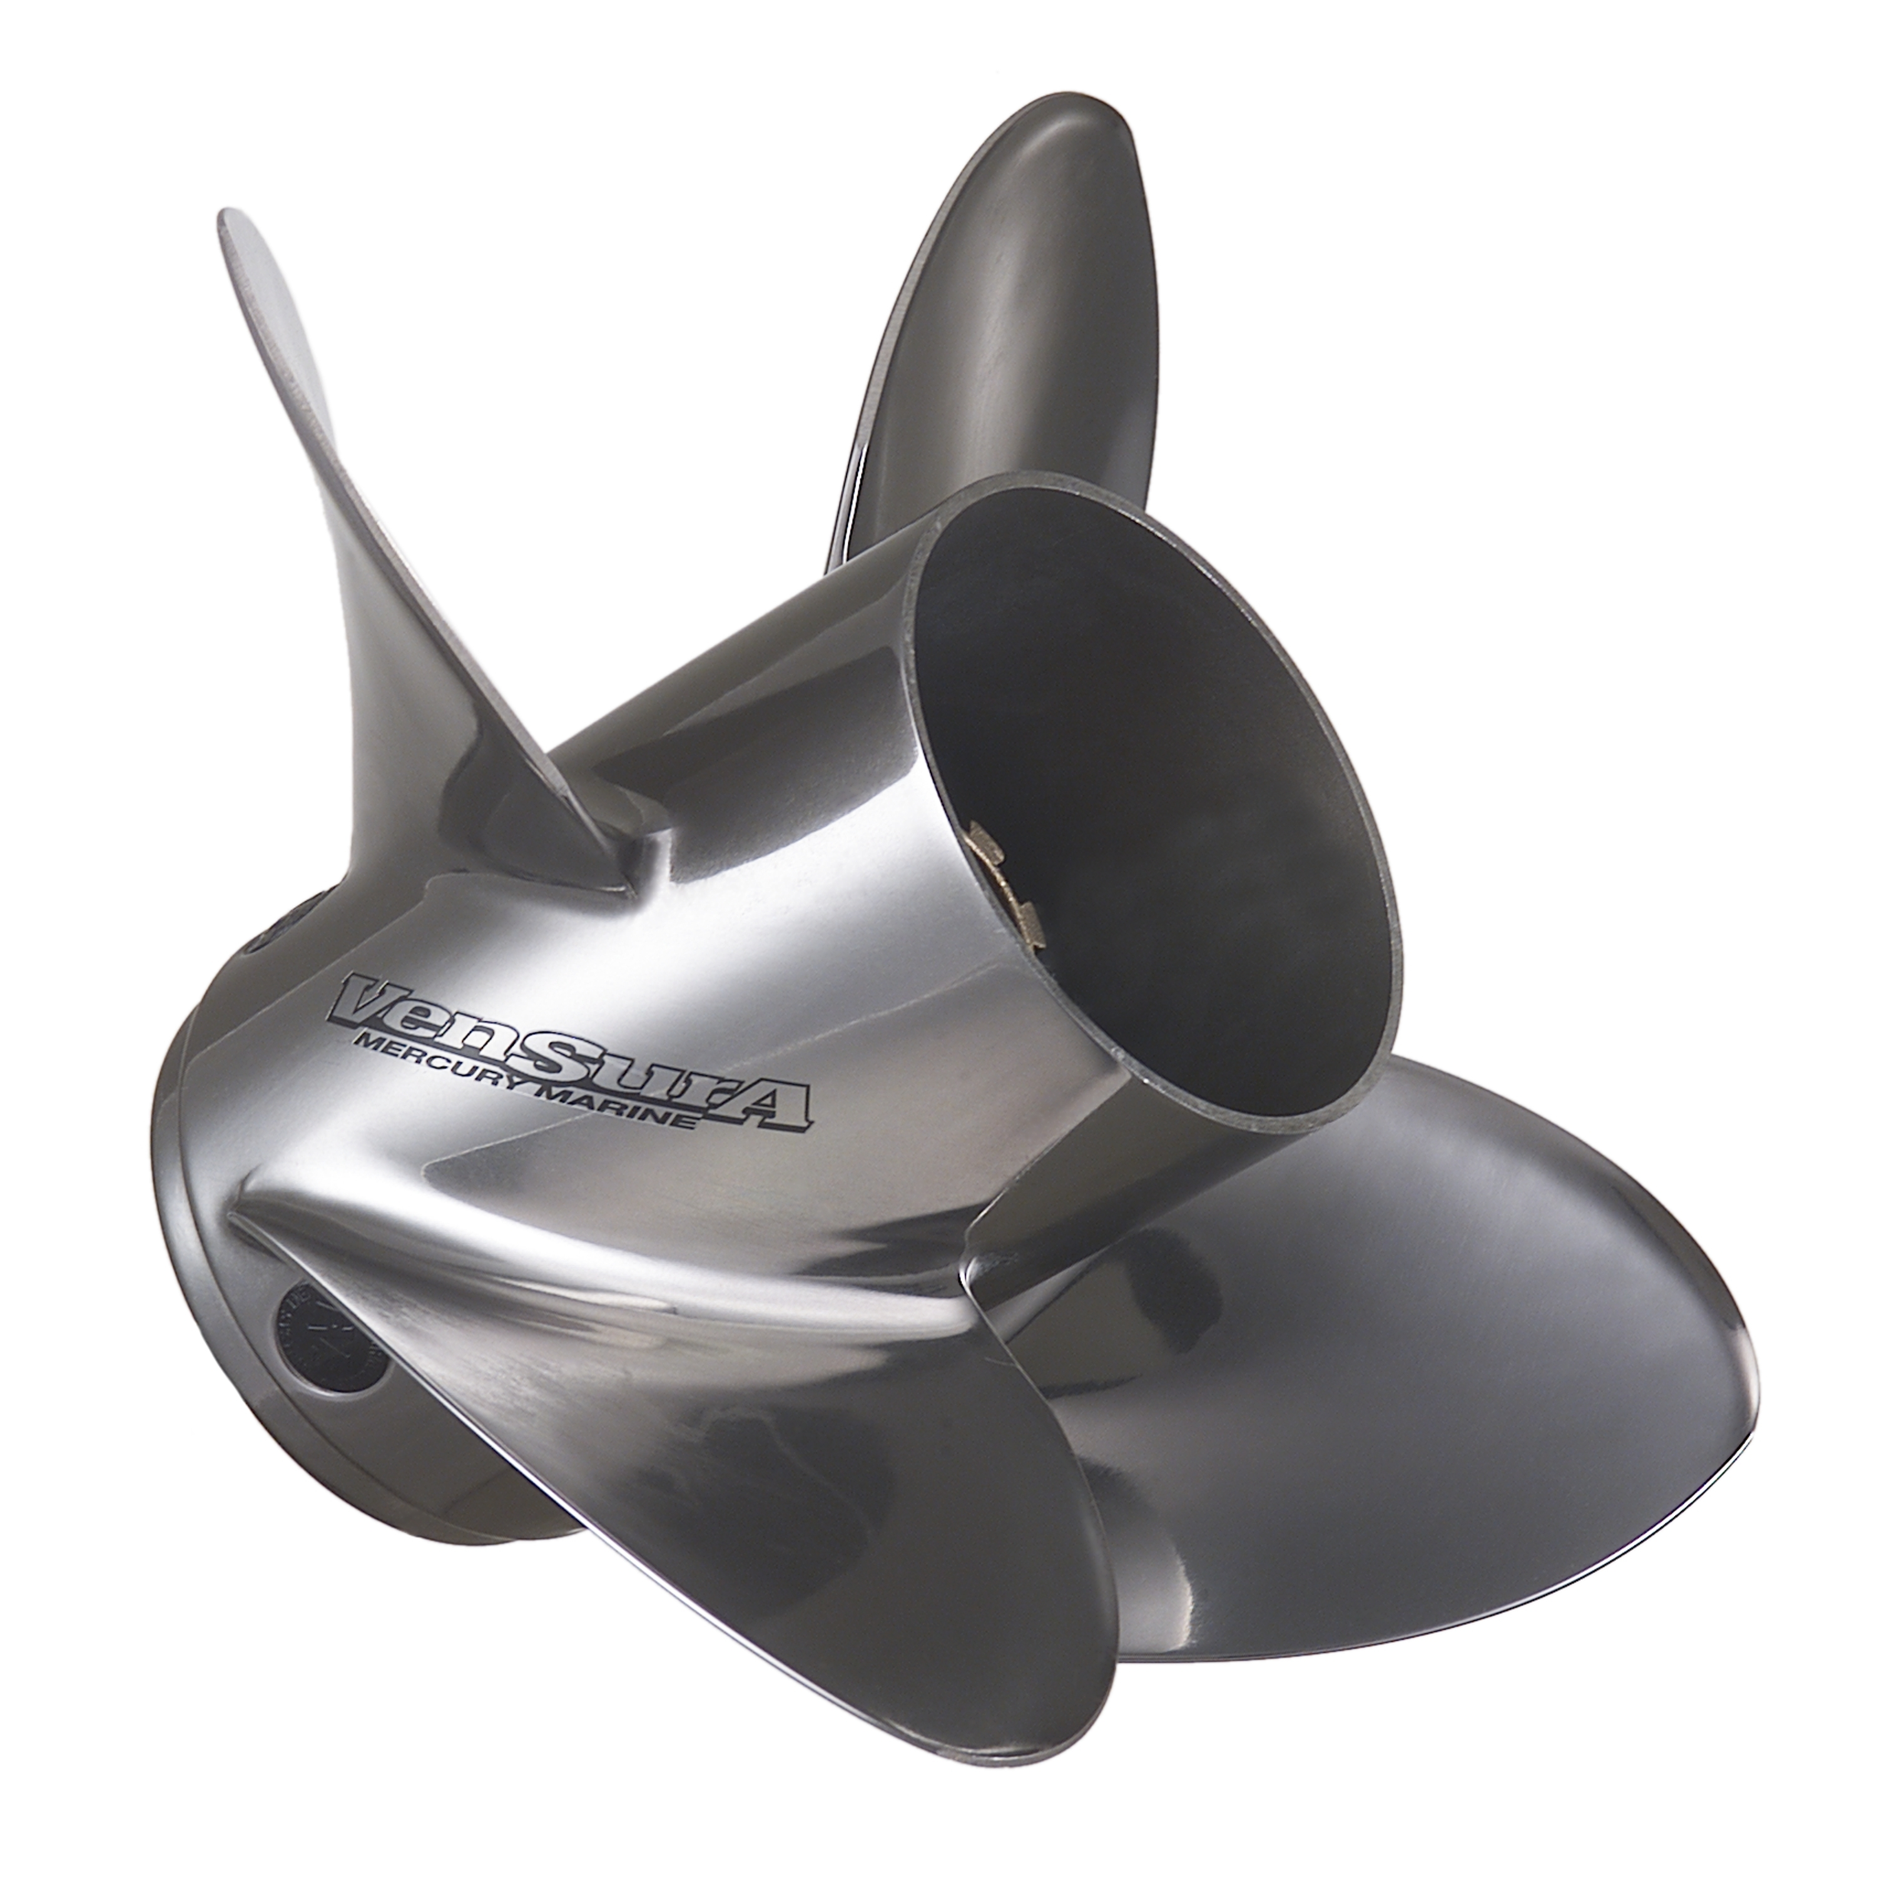
Vensura
Увод лопасти 25^{о}.
Доступны винты с левым и правым вращением.
Диаметр винта 14”, наиболее популярны винты с шагом 19’’.
Идеально подходит для буксировки водного лыжника; для катеров с подвесными моторами 135-200 л.с. и стационарными двигателями с колонкой Alpha.
Обеспечивает глиссирование на меньших оборотах; немного уступает High Five за счет большего проскальзывания, но не так значительно, как 3-лопастные винты.
Vensura обладает хорошей тягой при движении как вперед, так и в реверс, тогда как High Five – только вперед.
Notes:
Many ski teams will use this prop because it’s a little forgiving compared to the HighFive. It slips a little more than the HighFive but not as much as a 3 blade. Regal was one of the top buyers for 18-19’ run-about.

Slide 44
Элитная серия

Slide 45

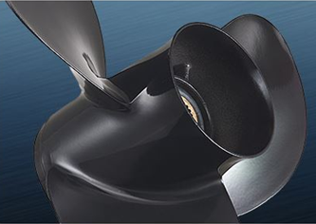
Bravo Two
Алюминиевый 3-лопастной
Развитая площадь лопасти обеспечивает значительный упор, отличную маневренность и управляемость в поворотах
Доступны с шагом от 11 до 25 дюймов.
Правое и левое вращение
Подходят для всех колонок Bravo 2

Slide 46
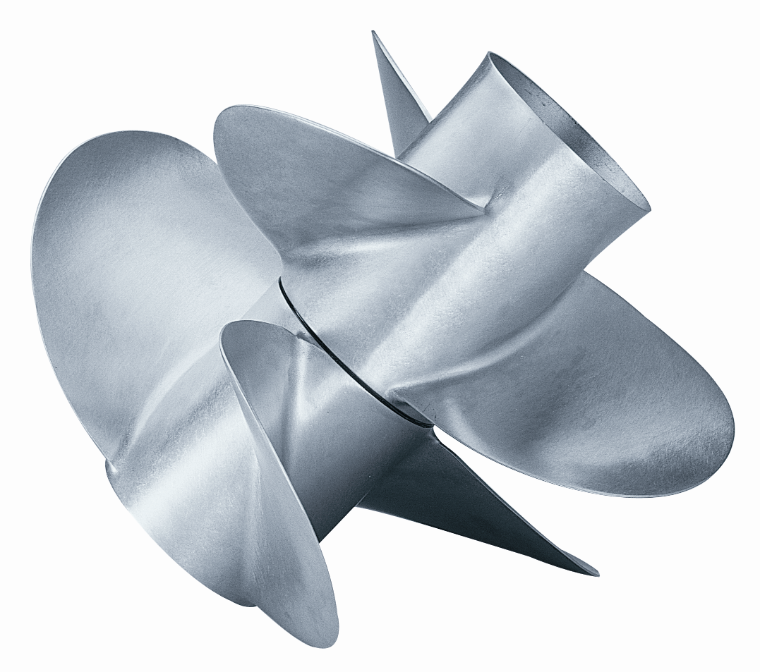
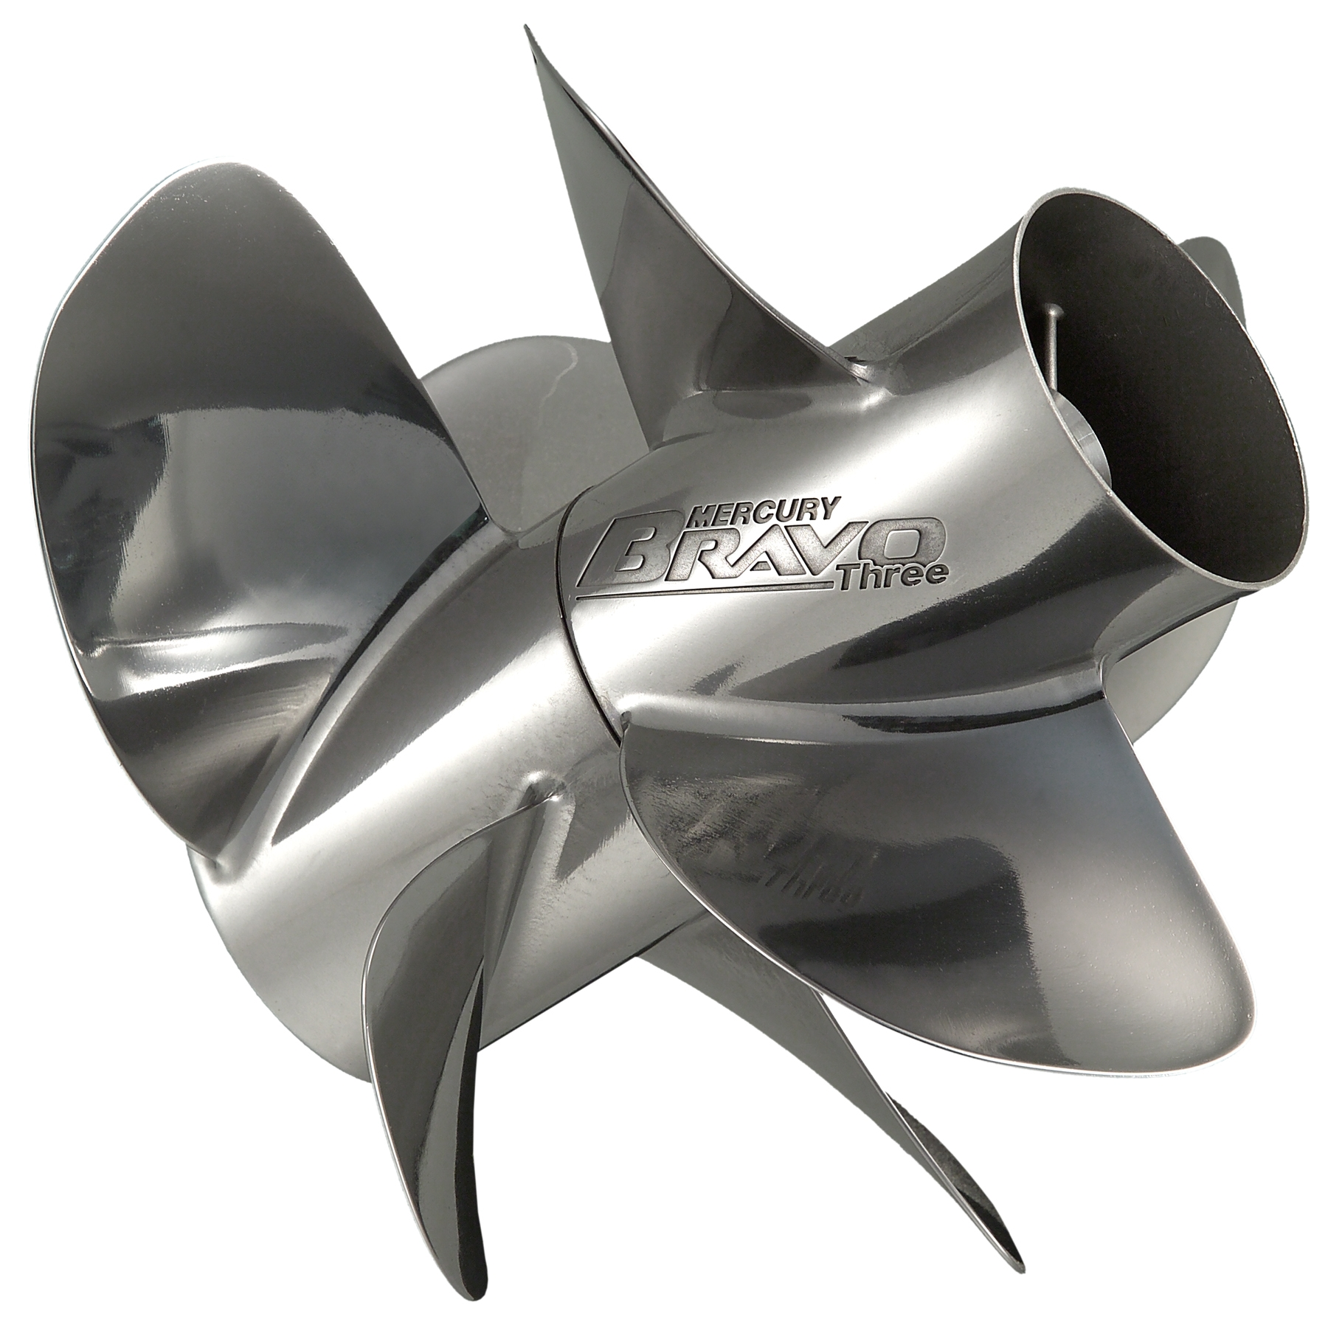
Bravo Three
Стандартные винты Bravo Three.
Доступны винты прежнего поколения в стандартном исполнении и с загнутым профилем кромки.
Пара винтов нового поколения имеет 4-лопастной передний и 3-лопастной задний. Передний 4- лопастной винт снижает кавитацию на заднем 3-х лопастном винте
Матовая или глянцевая финишная обработка.
Подходит для двигателей наиболее популярного среднего диапазона мощности.
Минимальный загиб профиля задней кромки на всех моделях.

Slide 47
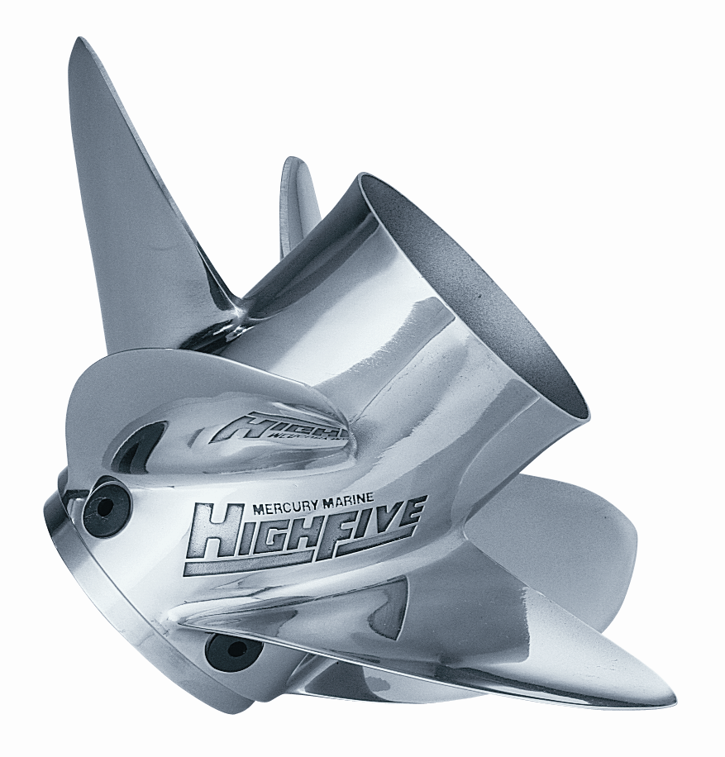
HighFive
Увод лопасти 25^{о}.
Малая площадь лопастей за счет диаметра 13.25’’, несмотря на 5 лопастей.
Доступен с правым вращением.
Изначально предназначался для подвесных двигателей, для плоскодонных корпусов с малой килеватостью.
Впоследствие заслужил репутацию тягового винта, обеспечивающий меньшую в сравнении с Vensura максимальную скорость на 3-5 миль/час.
Отлично подходит для воднолыжных катеров с подвесными моторами, со стационарными двигателями с колонками Alpha и в некоторых случаях с колонками Bravo I.
Не требует корректировки шага при замене с другого типа винта.
Наиболее популярные винты с шагом 19’’ и 21’’.
Vensura обладает хорошей тягой при движении как вперед, так и в реверс, тогда как High Five – только вперед.
Notes:
If this prop had more blade area at the tips, it would be a interesting prop.

Slide 48
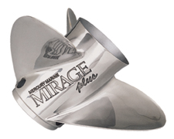
Mirage Plus
Увод лопасти 25^{о}.
Большая площадь лопастей.
Доступны винты с левым и правым вращением.
За счет большего увода лопасти обеспечивает дополнительный подъем носа на тяжелых катерах со смещенным вперед центром тяжести с двигателями большой мощности.
Изначально предназначался для применения на катерах со стационарными двигателями, но также подходит для многомоторных установок подвесных двигателей от 150 л.с. Обычно эти винты используются на корпусах без поперечных реданов, но также они подходят и для некоторых катеров с центральной консолью с поперечными реданами. Рекомендуется для Verado.
Идеально подходят для стационарных двигателей 496 Mag и HO с колонкой Bravo I.
Скорость вращения винта с шагом 29’’ на 600 об/мин ниже, чем у винта с шагом 27’’.
Доступны винты в исполнении Lab Finished.
Notes:
Great for Baja, traditional vee bottom. In some cases they may work on double or multi step outboard hulls (if the CG are forward). The forward CG will require more lift for faster top end speeds. Deep Impact 33 to 36 double step is an example with triple or quad 300 Verado. Bravo I or outboard Pontoon boats would benefit because of the large blade area.

Slide 49
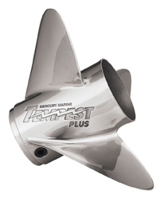
Tempest Plus
Увод лопасти 25^{о}.
Больший диаметр винта 14 5/8”.
Большая площадь лопастей (как у Trophy).
Удлиненное основание лопасти увеличивает срок службы.
Большой выбор винтов с правым вращением, несколько моделей с левым вращением (малый шаг винта).
Наиболее популярные модели с шагом 25’’, а также 26’’, 24’’, 23’’ и 21’’.
Скорость вращения винта с шагом 29’’ на полных оборотах на 400 об/мин меньше, чем у винта с шагом 27’’.
Предназначен для плоскодонных лодок, но также может использоваться на катерах с одной и двумя центральными консолями. Предпочтителен для OptiMax
Винт с шагом 28’’ доступен в исполнении Lab Finished.
Notes:
Boats Triton, Ranger, Stratos, Nitro etc… heavy good speed bass boats. I’m working with Scott Ashmoore one of the Gambler reps from Oklahoma area. We made him a couple 29 and we are going back and forth until we get them dailed in for the Gamble with 300XS. Stress the Lab Finishing.
The 28 pitch is for guys hitting the rev limiter with 27 pitch, it’s made from the 27 casting but we’ve added extra cup into the trailing edge.

Slide 50
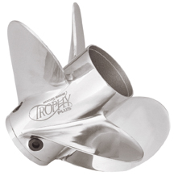
Trophy Plus
Увод лопасти 25^{о}.
Дополнительная лопасть обеспечивает подъем кормы катера.
Диаметр винта 13 ¾”, развитая площадь лопастей эквивалентная Tempest.
Доступен с правым вращением.
Один из наиболее популярных винтов для плоскодонных катеров, обеспечивающий максимальную скорость и отличную управляемость.
При замене Tempest на Trophy – использовать тот же шаг.
Наиболее популярные винты с шагом 26’’, а также 27’’, 25’’ и 17’’.
Винт с шагом 28’’ отличается от остальных моделей, не дает такого же ускорения.
Винт с шагом 27’’ на самом деле имеет шаг 27.5’’, имеет более тонкие лопасти.
Винт с шагом 28’’ доступен в исполнении Lab Finished (он сделан из винта с шагом 27’’ с добавлением более загнутого профиля задней кромки).
Notes:
Even though the Trophy is 13 ¾ it’s the same blade area as the Tempest, Tempest being 14 5/8. You’ll see more blade breakage but it’s a fast prop. I had a 15” made for Rob Schragie, it worked great on his aluminum deck boat with 115 Fourstroke. Stress the lab finishing.
Tr20 with 250 Pro XS broke 27 Trophy, I suggested to move back to the Tempest.

Slide 51

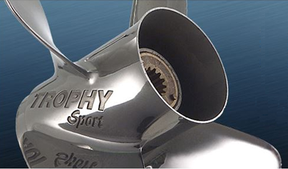
Trophy Sport
4-лопастная конструкция обеспечивает резкое ускорение, уверенное маневрирование, а также лучшую устойчивость в поворотах по сравнению с трехлопастным винтом
Предлагается с шагом 12-15”
Правое вращение
Подходит к моторам 40-60 л.с. (не BigFoot)
Рекомендуется для плоскодонных алюминиевых и пластиковых корпусов
Notes:
Even though the Trophy is 13 ¾ it’s the same blade area as the Tempest, Tempest being 14 5/8. You’ll see more blade breakage but it’s a fast prop. I had a 15” made for Rob Schragie, it worked great on his aluminum deck boat with 115 Fourstroke. Stress the lab finishing.
Tr20 with 250 Pro XS broke 27 Trophy, I suggested to move back to the Tempest.

Slide 52
Соревновательная серия

Slide 53
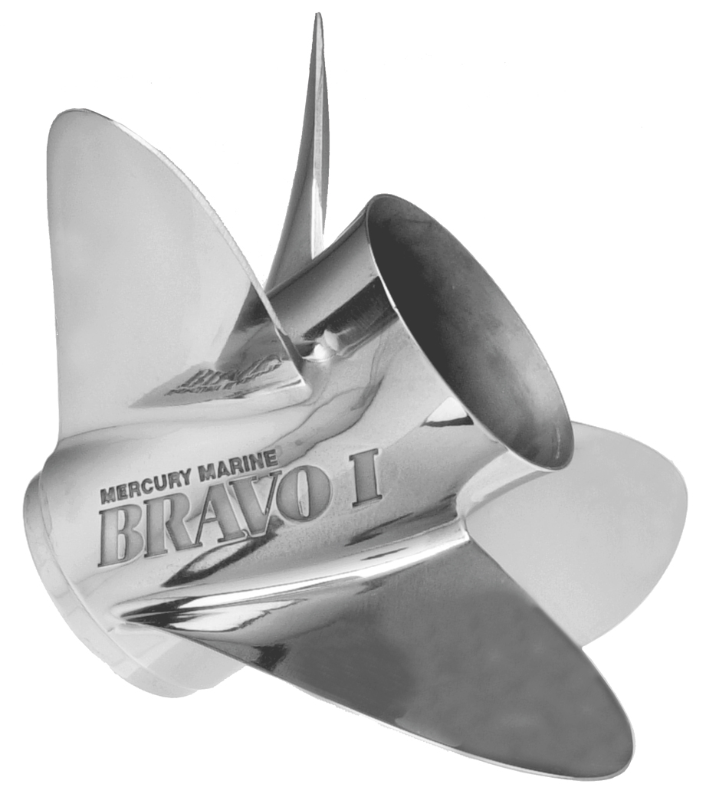
Bravo I
Увод лопасти 25^{о}.
Доступны винты с левым и правым вращением.
Реальный диаметр винта - 15”, а не 15 ¼”.
Наиболее популярные винты с шагом 24’’, а также 22’’, 26’’ и 28’’.
Изначально предназначался для стационарных двигателей с колонкой Bravo I, также идеально подходит для спортивных катеров с одно- и многомоторной установкой, катеров с центральной консолью с поперечными реданами и катамаранов.
Для Verado от 200 л.с. (без системы PVS) и для стационарных двигателей с колонкой Bravo I и не рекомендуется для Alpha.
Винт с шагом 34”: медленный выход на глиссирование, но высокая максимальная скорость.
Доступен винт в исполнении Lab Finished для стационарных моторов, двигателей Verado и Optimax (c PVS).
Notes:
Shy away from Alpha drive, to much prop plus pitch is to high for most applications. It’s our number one performance prop that’s way other like Hydromotive have tried to duplicate it.

Slide 54

Enertia
Переменный увод лопасти: от основания - 20º до верхней кромки лопасти - 28º.
Диаметр винта - уменьшенный, шаг винта - увеличенный (как у Mirage).
Менее загнутый профиль задней кромки лопасти.
Изготовлен из высокопрочного сплава X7.
Доступны винты с правым и левым вращением.
Изначально предназначался для катеров с центральной консолью, но также может применяться на небольших катерах со стационарным двигателем с колонкой Alpha.
Снижает расход топлива
Notes:
As we get through the families of props we will go through some examples comparing for example the Mirage, Enertia and Tempest

Slide 55

Enertia ECO
Существенная экономия топлива на всех режимах работы двигателя (снижение расхода до 10%)
Большая площадь поверхности лопасти
Переменный большой угол увода лопасти – подъем носа - снижение сопротивления
Увеличенный диаметр 16”
Изготовлен из высокопрочного сплава X7.
Доступны винты с правым и левым вращением с шагами 19, 21 и 23”
Область применения:
  Мощные подвесные моторы
  Verado
  Катера с центральной консолью
Старт продаж намечен на январь 2014

Slide 56

Fury
Увод лопасти 26^{о}.
Диаметр винта 14”, большая площадь лопастей.
Удлиненное основание лопасти увеличивает срок службы.
Изготовлен из сплава X7, более тонкие лопасти по сравнению с серией Tempest.
Менее загнутый профиль задней кромки лопасти.
Доступен с правым вращением.
Шаг винта: 24’’, 25’’ и 26’’.
Предназначен для плоскодонных катеров.
Notes:
Goal is to beat the Tempest… not easy to do. Phil McGowen and engineers figured out how to get 1.4 MPH more than a comparable pitch Tempest. I haven’t experienced the Fury so I can’t give you any characteristics of it performance. I’d like to know it’s hole shot performance and mid range holding or carrying abilities, heavy and light loads.

Slide 57

Maximus
Увод лопасти 30^{о}.
Доступны винты с левым и правым вращением.
Довольно узкая область применения.
Предназначен для высокоскоростных корпусов с поперечными реданами с высоким расположением двигателя/колонки.
Зачастую с корпусами с поперечными реданами, аэрирующими поток воды, 4-лопастной винт Bravo I не эффективен - велико проскальзывание. Maximus – более предпочтителен.
Доступен винт в исполнении Lab Finished.
Наиболее популярны винты в исполнении Lab Finished с шагом от 30’’ до 35’’.

Slide 58

Revolution 4
Увод лопасти 25^{о}.
Доступны с левым и правым вращением.
Диаметр винта 14 5/8”, схожий профиль лопасти с Tempest.
Наиболее популярные винты с шагом 19’’, а также 17’’ и 21’’.
Подходит для спортивных катеров с одним стационарным двигателем, для понтонов с подвесным двигателем, для катеров с центральной консолью с одно- или многомоторной установкой.
Площадь лопастей на 15% больше и лучше по сравнению с серией Bravo I.
При скорости свыше 53 миль/час (85 км/час) рекомендуется отрезать 16 мм от диффузора. Добавляет 100 об/мин.
Подходит для подвесных двигателей от 200 л.с. и для стационарных моторов с колонками Bravo I и не рекомендуется с Alpha. Рекомендуется для Verado.
Лучшая топливная экономичность по сравнению с Mirage.
В 2008 также доступен в исполнении Lab Finished.
Notes:
Shy away from Alpha drives, it’s a big prop just like the Mirage.

Slide 59


Chopper II и Cleaver для подвесных моторов
Chopper II был разработан в 70-х для плоскодонных катеров.
Очень узкая область применения.
3-х и 4-лопастные винты Cleaver для полупогружного применения.
Увод лопасти 15^{о}.
Довольно медленный выход на глиссирование, но высокая максимальная скорость.
Подходит для применения на катамаранах и современных V-образных корпусах
Узкая область применения.

Slide 60

Lightning ET
3-лопастной гребной винт Lightning ET в исполнении Lab Finished специально разработан для гоночных мотолодок.
Предназначается для легких скоростных плоскодонных катеров без вспомогательных моторов и груза.
Очень узкая область применения; обеспечивается минимальный подъем носа катера.
Notes:
Discuss L ET adding weight to the boat. Also how the over the hub works in no wake zones. Discuss Pro Finished versions.

Slide 61

Pro ET
Полупогружной 4-лопастной гребной винт Pro ET в исполнениях Lab Finished и Pro Finished разработан специально для скоростных плоскодонных мотолодок.
Из-за выхода выхлопа поверх ступицы для выхода на глиссирование требуется полное открытие дросселя. Двигатель раскручивается до 5000 об/мин и через 2 секунды лодка стартует. Демонстрирует непревзойденную стабильность на высоких скоростях.
Гребной винт #1 для скоростных плоскодонных мотолодок.
Notes:
Discuss L ET adding weight to the boat. Also how the over the hub works in no wake zones. Discuss Pro Finished versions.

Slide 62

Bullet с мотором 225 Sport XS
Винт Lab 28 Pro ET, 94 миль/ч, 1.62:1, проскальзывание 6%, ось винта на 1.75” над днищем, смещение мотора назад на 24”
Notes:
Reed Cox is running this bullet with a Lab 28 Pro ET hitting 94 with a 1.62 gear which comes in around 6% slip. He’s got that 1.75” above the bottom of the boat with a total of 24” set back from the pad (12” transom and 12” jack plate

Slide 63
Mirage Plus Lab Finished
Прекрасные скоростные характеристики.
Lab Finishing добавляет 300 об/мин по сравнению с Mirage Plus.
Замена винта Mirage Plus с шагом 23’’ на Lab Finished с шагом 25’’ обеспечивает дополнительные 2-3 мили/час к максимальной скорости.
Подходит для традиционных килеватых катеров, а также для некоторых катеров с поперечными реданами и смещенным вперед центром тяжести.
Предназначен для подвесных моторов Verado, OptiMax от 200 л.с., и стационарных двигателей с колонкой Bravo I.
Notes:
Great for Baja, traditional vee bottom. In some cases they may work on double or multi step outboard hulls (if the CG are forward). The forward CG will require more lift for faster top end speeds. Deep Impact 33 to 36 double step is an example with triple or quad 300 Verado. Bravo I or outboard Pontoon boats would benefit because of the large blade area.
Stress satin finish.

Slide 64
Revolution 4 Lab Finished
Прекрасные скоростные характеристики.
Lab Finishing добавляет 300 об/мин по сравнению с Rev 4.
Замена винта Rev 4 с шагом 21’’ на Lab Finished с шагом 23’’ обеспечивает дополнительные 2-3 мили/час к максимальной скорости.
Доступен с марта 2008 года.
Интервал шага винта 2 дюйма.
Для катеров с поперечными реданами и большой килеватосью.
Подходит для подвесных моторов Verado и Optimax от 200 л.с. и стационарных с колонкой Bravo I.
Проводится тестирование гребных винтов с обрезанным на 5/8” кольцом диффузора.
Notes:
Shy away from Alpha drives, it’s a big prop just like the Mirage. Stress the satin finish.

Slide 65

Bravo I Lab Finished – для Verado и стационарных двигателей
Прекрасные скоростные характеристики.
Lab Finishing добавляет 300 об/мин по сравнению с Bravo I.
Замена винта Bravo I с шагом 28’’ на Lab Finished с шагом 30’’ обеспечивает дополнительные 2-3 мили/час к максимальной скорости.
Загнутый профиль внешней кромки лопасти обеспечивает подъем носа традиционных килеватых катеров.
Интервал шага винта 1 дюйм.

Slide 66
Более тонкие лопасти, сохраняющие прочность
Меньшая высота загиба
лопасти
Заостренная передняя кромка винта
Гребные винты Lab Finished имеют
матовую поверхность
Notes:
Let’s take a moment to learn about lab finishing. We are here to fill a need, need for speed. Out propellers carry a one year warranty just like our standard Mercury propellers. The goal is to allow the application to move up in pitch. But problems can come up if the boat requires bow lift or if there’s aerated water by the prop from a single set, might be better staying with the stock version. To much slip can occur, the back of the boat can lift. Etc…

Slide 67
Гребной винт Lab Finished с загибом лопасти обеспечивает подъем носа для традиционных килеватых катеров

Slide 68

Bravo I Lab Finished – для подвесных моторов OptiMax
Доступны винты с левым и правым вращением.
Узкая область применения: для плоскодонных и рыболовных катеров типа Gambler, Bullet, Alison, Ranger и др.… обеспечивает мгновенное ускорение, потрясающий ход катера на средних оборотах двигателя и на максимальных скоростях (большая максимальная скорость только с винтами Trophy и Pro ET).
Наиболее популярный винт на катерах Fountain с многомоторными установками с центральной консолью.
Предназначен исключительно для двигателей OptiMax.
Notes:
Explain some guys are getting tired of breaking Trophies.

Slide 69
1-дюймовое калиброванное отверстие обеспечивает аэрацию лопастей выхлопными газами

Slide 70

Maximus Lab Finished
Подходит для использования в аэрированной водной среде.
Предназначен для стационарных двигателей 496 HO, 525 и 600 л.с..
Интервал шага винта 1 дюйм.
Внешний диаметр винта 15,625’’ для большого размера X.
Mercury Racing обрезают лопасти до 15.25” и 15”.
15.25” для колонок Shorty SportMaster.
15” для одномоторных установок.
Lab Finished Bravo I c шагом 32” можно заменить на Lab Мaximus с шагом 30’’.
Обрезка кольца диффузора на 0,625” уменьшает подъем кормы. Для Fountain это обеспечивает дополнительные 5 миль/час к максимальной скорости.
Notes:
Remember earlier discussions about exhaust tube. Ron Steiner the engineer who designed the Maximus extended the exhaust tube to circumvent the foundry Plt 98 from folding the blade tips. When they make the ceramic mold the pouring cup is located on the labyrinth seal side so the ceramice shell is resting on the exhaust ring. We ran into trouble with Bravo I years ago with higher pitch and it’s because the exhaust tube is short so when the guys place it on the cart the blade tips support the entire prop.

Slide 71


Bravo Three XR
Изготовлен по технологии Pro Finished.
Изначально предназначался для установок 525 Bravo Three XR.
Также отлично подходит для спортивных прогулочных катеров со стационарными двигателями 496 л.с.
Доступны винты с шагами: 21’’, 23’’ – 28’’ (интервал 1 дюйм).
Часто используются на катерах Rinker, Chaparral, Fountain, Formula и Cobalt.
При замене стандартного винта Bravo3 на Bravo3 XR, для сохранения оборотов понизить шаг на 1”.
Максимальная скорость на 1-2 мили/час выше, лучше управляемость, скорость в среднем диапазоне оборотов выше на 3-5 миль/час, высокая топливная экономичность.

Slide 72
Задняя кромка лопасти имеет загнутый профиль (Cupped)

Slide 73

CNC Lab Finished Cleavers
5- и 6-лопастной гребной винт для килеватых и аэрированных корпусов, катамаранов и катеров с полупогруженным винтом.
Исполнения: 550 л.с., 850 л.с., 1200 л.с..
Увод лопасти 15^{о}, 18^{о} и 21^{о}.
  Увод 15^{о}: шаг 25 - 41’’ c интервалом 1”.
  Увод 18^{о} и 21^{о}: шаг 30 – 41” с интервалом 1”.
Диаметр винта от 15” до 18” с интервалом 0.25”.
Винт с уводом лопасти 15^{о} для корпусов и традиционных килеватых.
Некоторым катерам с поперечными реданами и смещенным в новосую часть центром тяжести требуется дополнительный подъем носа за счет использования гребного винта с уводом лопасти 18^{о}.
На катамаранах, как правило, используют винты с уводом лопасти 18^{о}, иногда - 21^{о}.
Notes:
Forward CG from the drivers feet.

Slide 74


Slide 75


Slide 76
Подбор гребного винта по мощности двигателя

Slide 77

Подвесные моторы 135-175 л.с.
Стандартные:
  Alpha 4, Black Max, Enertia, Fury, HighFive, Laser II, Tempest, Trophy, Vengeance и Vensura. Не рекомендуются винты Mirage (кроме двухмоторной установки), Rev 4 и Bravo I.
Серия Racing (Lab Finished)
  Chopper II, Cleaver 3-х и 4-лопастной, Lightning ET и Pro ET.

Slide 78


Подвесные моторы 200-225 л.с.
Стандартные:
  Enertia, Fury, HighFive, Mirage, Rev 4, Tempest, Trophy и Vensura. Не рекомендуются винты Alpha 4, Laser II (недостаточная площадь лопастей), Black Max, Vengeance (малые площадь лопастей и увод лопасти) и Bravo I (большой шаг винта).
Серия Racing (Lab Finished)
  Bravo I, Mirage, Rev 4, Tempest и Trophy.
  Chopper II, Cleaver 3-х и 4-лопастной, Lightning ET и Pro ET.

Slide 79


Подвесные моторы 250-350 л.с.
Стандарные:
  Bravo I, Fury, Mirage, Rev 4, Tempest и Trophy. Не рекомендуются винты Alpha 4, Black Max, HighFive, Laser II, Vengeance и Vensura. Под вопросом Enertia из-за малых шагов.
Серия Racing (Lab Finished)
  Bravo I, Mirage, Rev 4, Tempest и Trophy.
  Chopper II, Cleaver 3-х и 4-лопастной, Lightning ET и Pro ET.
  Maximus малого диаметра в разработке.

Slide 80

Стационарные двигатели с колонкой Alpha
Стандартные:
  Black Max, Alpha 4, Enertia, HighFive, Laser II, Vengeance и Vensura. Ограничено Fury и Tempest. Не рекомендуются Maximus, под вопросом Bravo I, Mirage и Rev 4 из-за большой площади лопастей.
Серия Racing
  Нет рекомендованных винтов.

Slide 81
Стационарные двигатели малой мощности с колонкой Bravo I
Стандартные:
  Black Max, Alpha 4, Enertia, HighFive, Mirage, Rev 4, Tempest, Vengeance и Vensura. Не реомендуются Maximus, под вопросом винты Bravo I из-за большого шага винта.
Серия Racing
  Нет рекомендованных винтов.
Notes:
Why limited to HighFive, Vengeance & Tempest. The HighFive can anyone give us an example and has anyone experienced the poor backing up ability? Top end is off 3 to 5 mph. Vengeance… what would you see that used with… maybe the lower HP Bravo I applications. The Tempest has offered good performance on some sport boats like single engine Checkmate.

Slide 82


Стационарные двигатели большой мощности с колонкой Bravo I
Стандартные:
  Mirage и Rev 4
  Bravo I и Maximus (для скоростных катеров)
Серия Racing (Lab Finished)
  Mirage и Rev 4
  Bravo I и Maximus (для скоростных катеров)
Notes:
Why limited to HighFive, Vengeance & Tempest. The HighFive can anyone give us an example and has anyone experienced the poor backing up ability? Top end is off 3 to 5 mph. Vengeance… what would you see that used with… maybe the lower HP Bravo I applications. The Tempest has offered good performance on some sport boats like single engine Checkmate.

Slide 83

Стационарные двигатели с колонками NXT¹ и Six Drive
Стандартные
  Нет рекомендованных винтов.
Серия Racing
  Для колонки Six Drive только 5-ти и 6-лопастные винты Cleaver.
  Для колонки NXT¹ 5-ти и 6-лопастные винты Cleaver, а также Maximus для двигателей 525 и 600 л.с. (не подходят для 700 л.с.).
Notes:
Discuss surface drives.

Slide 84


Slide 85
Характеристики гребных винтов

Slide 86




Основные определения
Диаметр
– диаметр окружности описываемой кромками лопастей винта

Slide 87

Подбор гребного винта

Slide 88
Ступица винта – выхлопной патрубок
Функционирует как глиссирующая поверхность.
Обеспечивает подъем кормы катера.
Влияет на характеристики управляемости.
Выхлоп поверх ступицы винта обеспечивает высокие скоростные характеристики. Минимальный подъем кормы.
Короткая прямая ступица винта Trophy обеспечивает неплохой выход на глиссирование и минимальный подъем кормы за счет чего улучшается управляемость на полном ходу.

Slide 89

Ступица винта
3 лопасти и короткая ступица с диффузором - хороший выход на глиссирование и небольшой подъем кормы.
Прямая длинная ступица с диффузором обеспечивает быстрый выход на глиссирование, больший подъем кормы за счет длины ступицы и пяти лопастей.
Прямая длинная ступица без диффузора -быстрый выход на глиссирование, больший подъем кормы на полном ходу, подходит для многомоторных установок Verado.
4 лопасти и короткая ступица с диффузором - хороший выход на глиссирование и подъем кормы, но меньший чем у Rev 4.
Notes:
Discuss why the long exhaust tube and problems with Bravo I.

Slide 90

www.mercuryracing.com
Оптимальный slip:
4-6% гоночные катамараны;
6-9% катамараны;
8-11% V-образное днище с поперечными реданами;
14-17% V-образное днище;

Slide 91

Применение

Slide 92


Mirage / Enertia / Tempest
Мотолодка без поперечных реданов центральной консолью с Optimax 200 л.с.
Винт Mirage 15.50 x17’’, быстрое ускорение и хорошей стабильность в неспокойной воде, но скоростные показатели оставляли желать лучшего.
На максимальных оборотах 5800 скорость составила 46 миль/час.
На оборотах 4000 крейсерская скорость равнялась 31 миль/час.

Slide 93


Mirage / Enertia / Tempest
Та же мотолодка...
Винт Enertia 14 x 19’’. С Enertia 14.25 х 18’’ обороты были бы схожи с винтом Mirage 17’’.
На максимальных оборотах 5650 скорость возросла на 3 мили/час.
На крейсерских оборотах 4000 проскальзывание выше, чем у Mirage.

Slide 94

Mirage / Enertia / Tempest
Та же мотолодка...
Винт Tempest 14.625 x 19’’.
На максимальных оборотах 5650 скорость одинакова с Enertia.
На крейсерских оборотах 4000 скорость выше, чем с Mirage и Enertia.
Notes:
Pull up the slip calculator and run the 18 & 19P Mirage at WOT so the group see how it works.

Slide 95

Катера с поперечными реданами со стационарными двигателями

Slide 96


Bravo I / Maximus (Lab Finished)
Катер Formula с попередными реданами с двухмоторной установкой 496 HO Bravo I.
Винт Lab Finished Bravo I 30’’, 5000 WOT @ 72 миль/час.
На оборотах 4000 @ 53 миль/час.
Notes:
Focus on the slip percentage, it’s going to be high because of the step bottom.

Slide 97


Bravo I / Maximus (Lab Finished)
Винт Maximus Lab Finished 28’’:
5000 об. WOT @ 76 миль/час.
На оборотах 4000 @ 59 миль/час.
При коэффициенте проскальзывания ниже 18% используйте винт Bravo I.
При коэффициенте проскальзывания выше 18% используйте винт Maximus.
Notes:
Focus on the slip percentage, it’s going to be high because of the step bottom. The Bravo I slip was so high and by adding the Maximus Formula was able to gain 4 MPH at WOT and 6 at cruise.

Slide 98

Rinker 420 Express Cruiser 496 HO

Slide 99


Bravo Three / Bravo Three XR
Bravo Three 24’’.
WOT 4800 об. @ 40.8 миль/час.
4000 об. @ 30 миль/час.
Выход на глиссирование за 16 сек.
Notes:
Better results than the inboard set a pick up of 6.4 MPH at WOT and increase of 2 MPH at 4000 RPM. Pretty good results. The docking and handling greatly improved over inboards, planning done in 18 seconds.

Slide 100


Bravo Three / Bravo Three XR
Bravo III XR 23’’:
WOT 4800 об. @ 42.6 миль/час.
4000 об. @ 34 миль/час.
Выход на глиссирование - 10 сек.
Notes:
Focus on the slip percentage, it’s going to be high because of the step bottom. The Bravo I slip was so high and by adding the Maximus Formula was able to gain 4 MPH at WOT and 6 at cruise.

Slide 101

Корпуса без поперечных реданов
Как правило, на традиционные килеватые катера устанавливаются винты Mirage.
  Обеспечивают большой подъем носа катера.
  Для многомоторной установки на внешние моторы устанавливаются винты с шагом 25’’, на внутренние - 23’’.
Notes:
20” motors on the outside and 25” in the center. This is an interesting set up Yellow fin wants to have the engines at the same height so the outside engines are up a little high thus they have to run the 25 pitch so they are slipping more than center engines.
Hitting 70 MPH @ 6300 with 1.75 gears the 23P have only 10% slip but the 25P are at 18%. Is it a big deal? I would like to see the results with 23P Rev 4 on the outside… more blade area grabbing more water.

Slide 102

Катер Fountain с поперечными реданами с четырьмя моторами 300XS
Как правило, для корпусов с поперечными реданами используются винты Rev 4 (с малым шагом) и Bravo I (с большим шагом).
  3 лопасти не захватывают достаточное количество воды; высокий коэффициент проскальзывания; корпус с поперечными реданами не требует подъема носа на полном ходу.
  На Fountain установлены гребные винты Bravo I Lab Finished с перепуском выхлопа 28’’ на внешние моторы, 26’’ – на внутренние.
Notes:
Discuss engine height.

Slide 103

Катер Nitro с мотором 150 OptiMax
Пример плоскодонного корпуса: катер продавался с винтом Tempest 23’’.
Дилер провел тестирование катера, отметив отличное ускорение, соответствие оборотов верхнему пределу рекомендованного диапазона. В целом, катер показал неплохие результаты…

Slide 104
Nitro / 150 Optimax
Когда владелец пришел забрать катер, выяснилось, что владелец весит 120 кг. Дилер предлагает совершить ходовые испытания.
Для выхода на глиссирование катеру требуется на несколько секунд больше времени, значительно снизились показатели динамики разгона…
Максимальные обороты упали на 300 об/мин, демонстрируя средние значения из рекомендованного диапазона. Максимальная скорость снизилась на 3 мили/час.
Владелец катера интересуется, все ли впорядке с двигателем, ведь очевидно, что лодка медленно выходит на глиссирование и скоростные показатели также не впечатляют.

Slide 105
Nitro / 150 Optimax
Вес груза составлял около 70 кг, а вес пассажира 110 кг.
Дилер заменил гребной винт на Tempest 21’’, в результате чего, катер вновь продемонстрировал отличное ускорение и высокие показатели диапазона оборотов.
Если бы владелец весил 80 кг, снаряжение 50 кг, а пассажир 80 кг, то винт с шагом 23’’ действительно был бы правильным выбором.

Slide 106
Гарантия
Гарантия 2 года на все гребные винты, включая Mercury Racing.
Лопасти Trophy 27’’ более тонкие.
Загиб ведущей кромки лопасти гребного винта.
Трещина передней кромки лопасти винта.
Трещина задней кромки лопасти винта.
Пористость ступицы винта.

Slide 107
Литература
Каталог гребных винтов 2013
2013 Propeller Guide (Доступно в Download Center)
Каталог аксессуаров (на русском языке), включающий раздел гребных винтов (8M0077566)
Справочник по гребным винтам
Propeller consumer guide (8M0060095)

